Slide 1
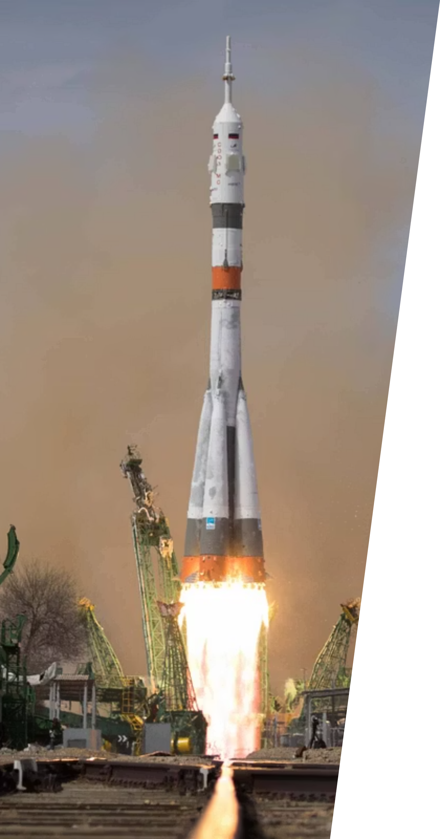
Шум сверхзвуковой струи:
Предмет: Экология
Ваши данные: Мочульский Сергей ПС4-72

Slide 2
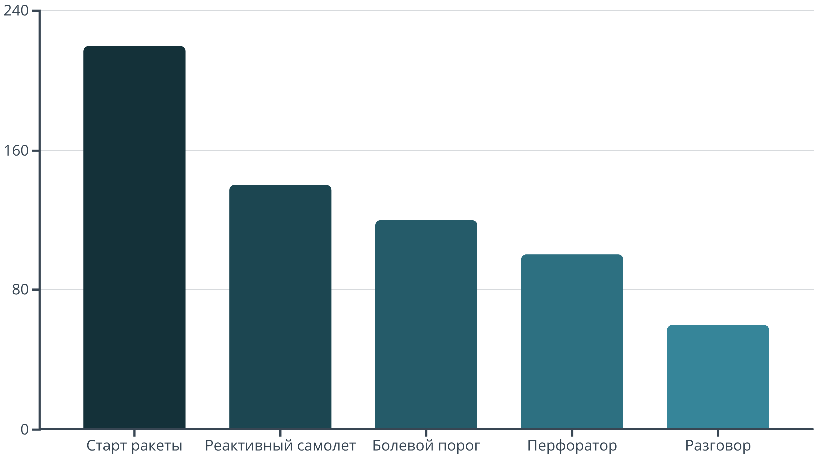
Масштаб проблемы
Шум при старте ракеты — это мощное и потенциально опасное явление, требующее внимания.
Мощность звука при старте ракеты достигает 200-220 дБ, что значительно превышает болевой порог в 120-130 дБ и шум реактивного самолета (140 дБ).

Slide 3
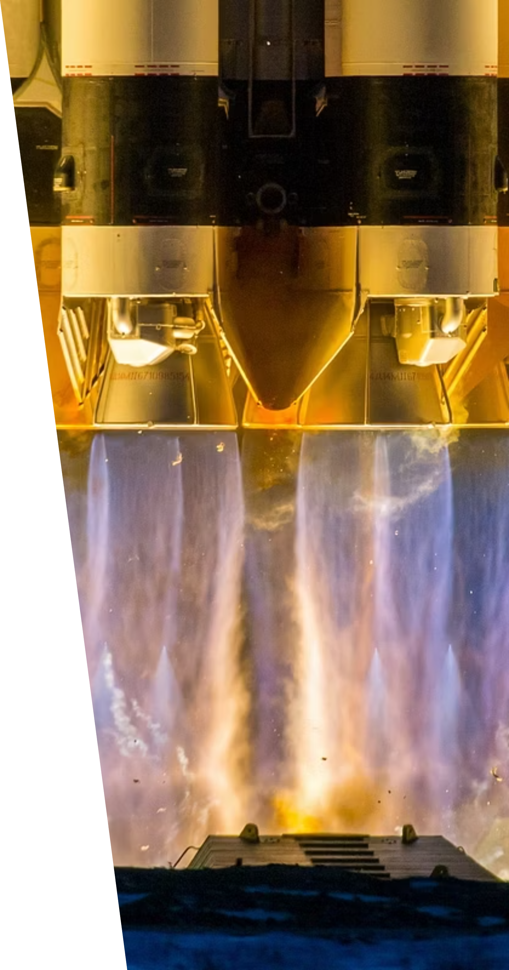


Источники шума сверхзвуковой струи
Шум ракеты возникает из двух основных источников, связанных с истечением сверхзвуковой струи из сопла.
Турбулентное смешение
Низкочастотный шум, образующийся в области смешения горячих газов с окружающим воздухом.
Шоковые клетки
Высокочастотный дискретный тон, возникающий из-за цепочки скачков уплотнения в сверхзвуковой струе.

Slide 4
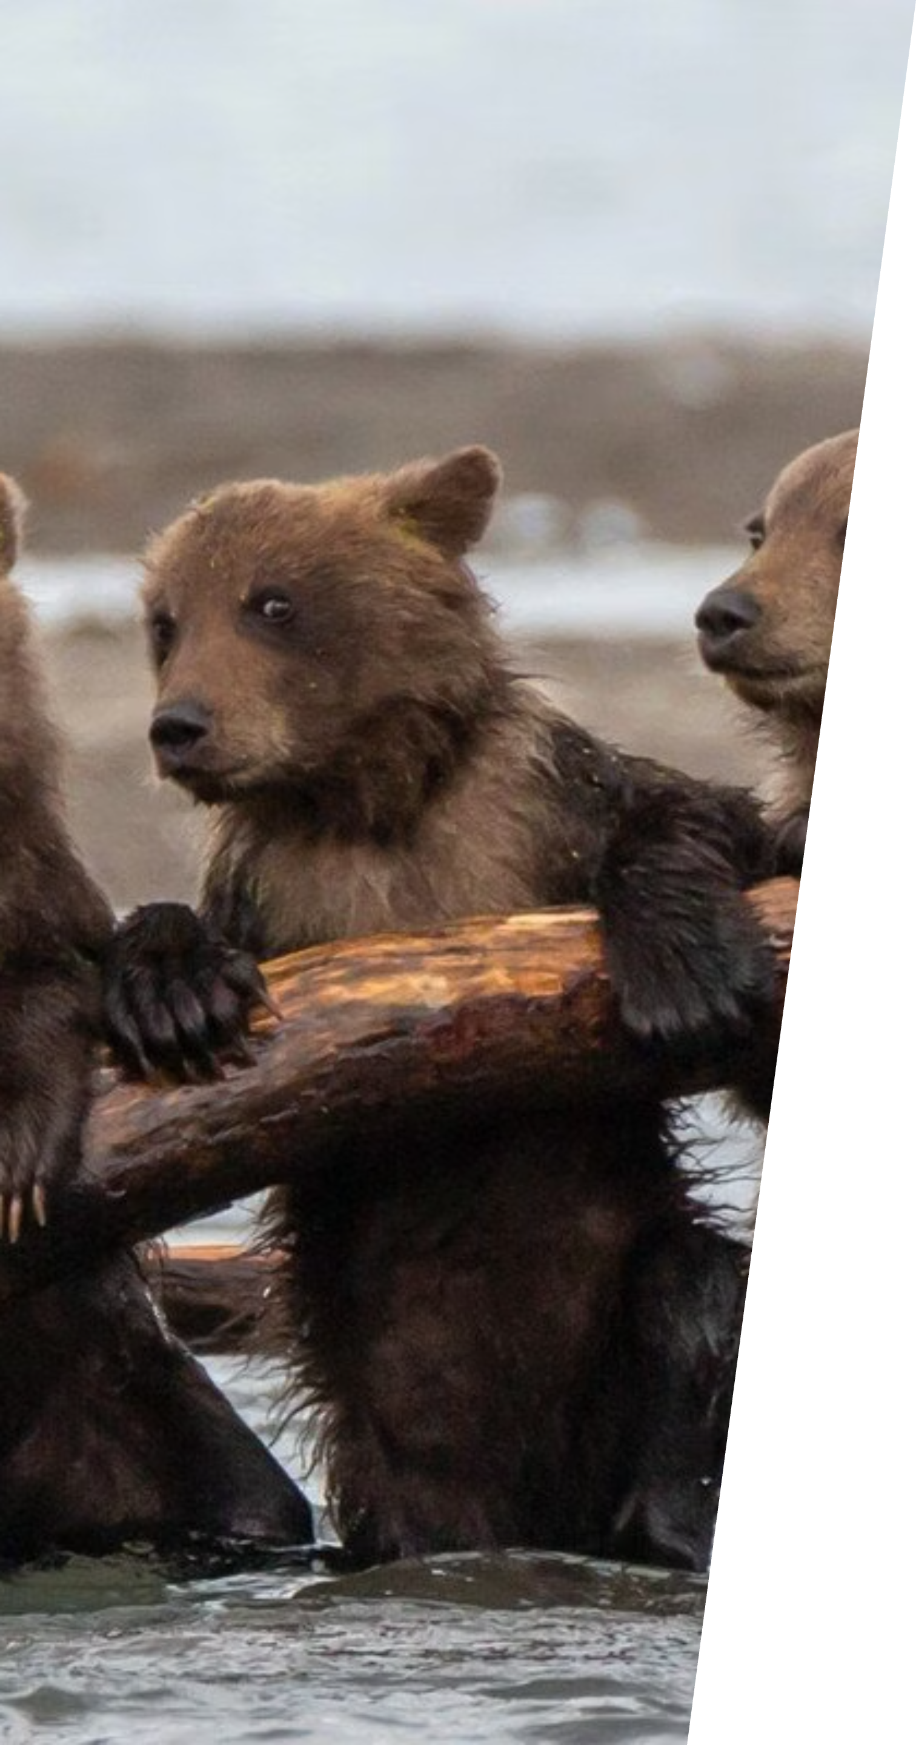
Воздействие на окружающую среду
Шумовое воздействие от старта ракеты оказывает значительное влияние как на живую, так и на неживую природу.
Биота
Абиотическая среда
Паника и стресс у животных
Повреждение конструкций
Нарушение слуха
Вибрация грунта
Смена ареала обитания
Эрозия почвы

Slide 5
Как снижают шумовое воздействие?
Инженеры разрабатывают и применяют различные методы для минимизации шумового загрязнения при запусках.
1
2
3
Водяная завеса
Газоотводный канал
Мониторинг
Массивные объемы воды распыляются для поглощения звуковой энергии и снижения шума на 15-20 дБ.
Специальные каналы отводят горячие газы и звук от стартовой площадки.
Постоянный контроль уровня шума и его распространения в окружающей среде.

Slide 6
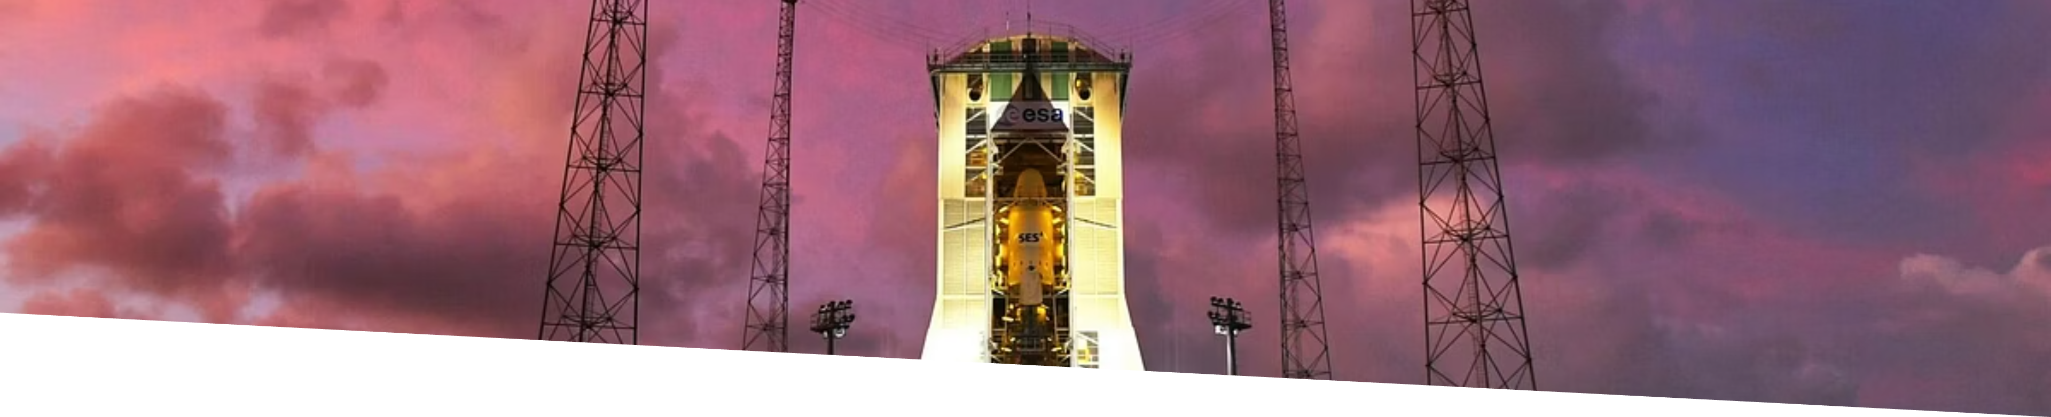
Выводы
Шум сверхзвуковой струи является ключевым экологическим фактором, но современные технологии позволяют эффективно бороться с ним.
Ключевой фактор
Эффективное подавление
Баланс
Шум сверхзвуковой струи — основной экологический вызов для космодромов.
Инженерные решения и постоянный мониторинг помогают достичь баланса между освоением космоса и защитой экологии.
Современные технологии, такие как водяная завеса, снижают уровень шума на 15-20 дБ.

Slide 7

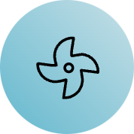

Инновации в снижении шума
Помимо традиционных методов, активно исследуются новые подходы к уменьшению акустического воздействия.
Акустические метаматериалы
Активное шумоподавление
Оптимизация сопла
Изменение геометрии сопла для снижения турбулентности и шума.
Разработка материалов, способных поглощать или рассеивать звуковые волны.
Использование противофазных звуковых волн для нейтрализации нежелательного шума.

Slide 8
Влияние на здоровье человека
Хотя космодромы обычно расположены вдали от населенных пунктов, шумовое воздействие может иметь последствия.
Кратковременные эффекты
Долговременные риски
Временная потеря слуха
Хронические проблемы со слухом
Стресс и тревога
Сердечно-сосудистые заболевания
Нарушение сна
Психологические расстройства

Slide 9
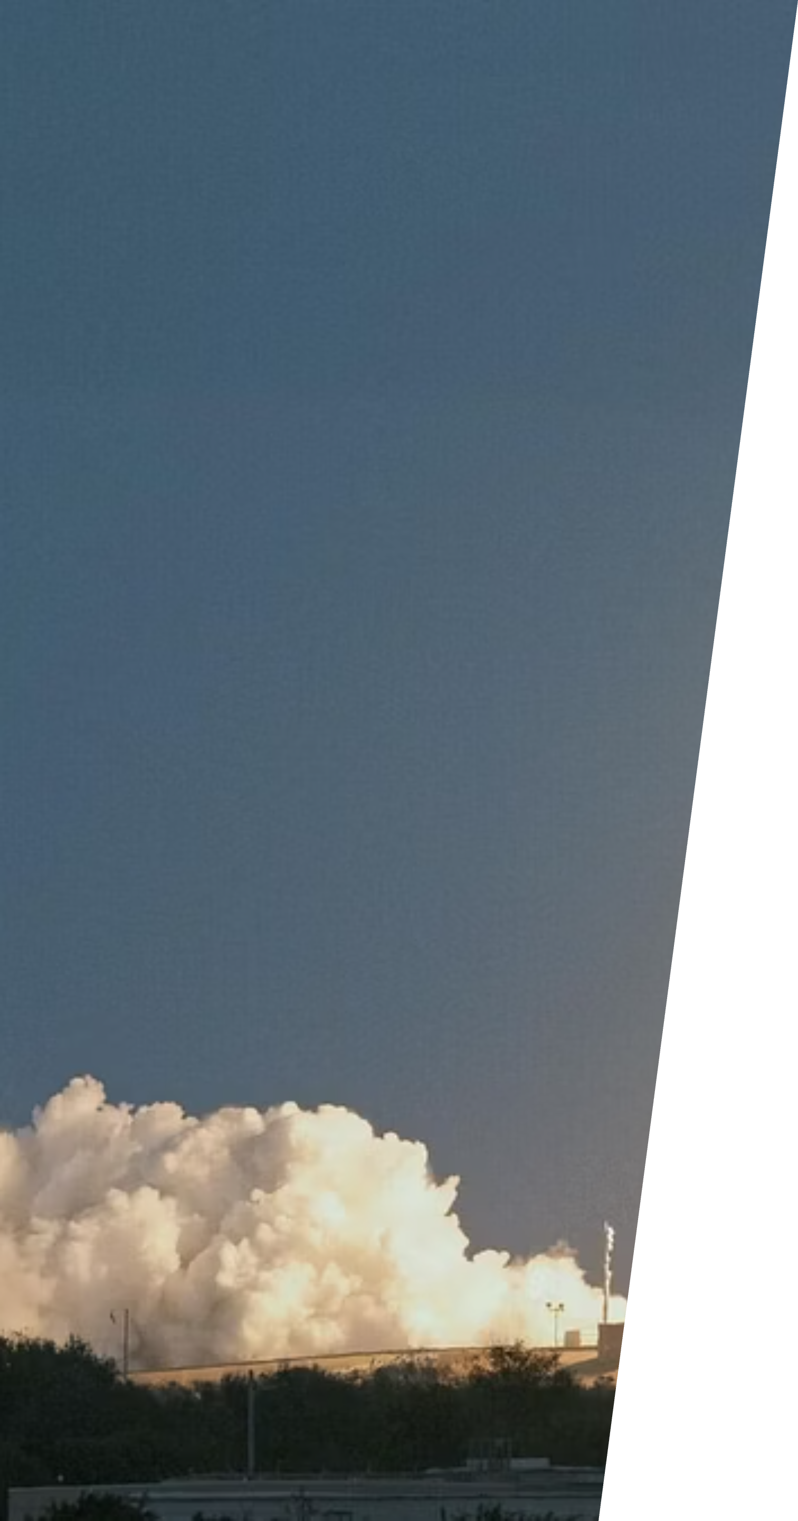
Будущее бесшумных запусков
Стремление к устойчивому развитию космонавтики ведет к созданию более тихих и экологичных ракетных систем.
1
2030
Внедрение активных систем шумоподавления на всех новых ракетах.
2
2040
Разработка полностью бесшумных двигателей нового поколения.
3
2050
Космодромы как центры экологически чистых технологий.

